Slide 1
Управление качеством воздуха в странах Восточного региона ЕИСП
Комплексный подход
и
использование норм общего действия
Моника Прибылова

Slide 2
Содержание презентации
Определение и цель НОД
Сфера применения
НОД для основных производств-загрязнителей
НОД для средних и малых производств
Примеры НОД

Slide 3
Что такое нормы общего действия?
Предельно допустимые выбросы/сбросы или другие условия (установленные природоохранным законодательством) для отдельных секторов, отраслей или ряда отраслей
Непосредственно определяют условия работы или нормативные величины
Обязательны для органов регулирования и операторов
Задача НОД
непосредственно устанавливать условия разрешений/условия работы
Notes:
Definition taken from IED: emission limit values or other conditions, at least at sector level, that are adopted with the intention of being used directly to set permit conditions;
‘general binding rules’ means emission limit values or other conditions, at least at sector level, that are adopted with the intention of being used directly to set permit conditions;

Slide 4
Виды НОД
Отраслевые НОД относятся к экологическим аспектам конкретного сектора экономики – например, свиноферм или литейных цехов
Отраслевые НОД по природным средам – условия для конкретных отраслей и природных сред (например, ПДВ для крупных энергоблоков)
НОД по природным средам – относящиеся к конкретной природной среде (воздушной, водной, твёрдым отходам) и устанавливающие ПДВ или другие условия для производств-загрязнителей ряда отраслей
Руководство по общим условиям (например, копирование условий аналогичных комплексных разрешений)
НОД для отдельных аспектов (например, правила ведения мониторинга/отбора проб, экологичные методы ведения сельского хозяйства)

Slide 5
Сфера применения НОД
НОД могут использоваться для регулирования любого производства-загрязнителя (от самого большого до самого малого) – сфера применения при этом должна быть чётко определена;
Отрасли со многими операторами и сходным экологическим воздействием производств вне зависимости от местных условий – эффективное регулирование, не требующих больших затрат;
В особых случаях некоторые НОД могут не быть обязательными, возможны исключения при оговоренных местных условиях или технических особенностях
Notes:
Article 6 of IED: Where general binding rules are adopted, the permit may simplyinclude a reference to such rules.

Slide 6
Опыт использования НОД в ЕС – для производств КПКЗ
№№ | Производство | Страна
1 | Интенсивное животноводство | Великобритания
2 |  | Нидерланды
3 |  | Португалия
4 |  | Франция
5 | Целлюлозно-бумажная промышленность | Франция
6 |  | Германия
7 |  | Бельгия / Валлония
8 | Литейные цеха | Словения
9 |  | Австрия
10 | Цветная металлургия | Германия
11 | НПЗ | Нидерланды
12 |  | Бельгия / Фландрия
13 | Бойни | Венгрия
14 |  | Испания
15 |  | Словакия
Notes:
In 2006

Slide 7
Причины использования НОД в ЕС – для производств КПКЗ
Упрощение процедур определения условий разрешения и контроля их соблюдения органами регулирования;
Прозрачность процедур регулирования;
Сокращение административной нагрузки и сопутствующих затрат;
Единые требования контроля;
Упрощение подготовки заявок на получение разрешений предприятиями;
Равные условия для работы предприятий;
НДТМ устанавливаются сразу для всей отрасли;
Легче обеспечить отраслевое внедрение, чем рекомендации BREFs
Notes:
creation of level playing field – pravidla hry/game rules

Slide 8
Причины не использования НОД в ЕС – для производств КПКЗ
Сложности учёта технических особенностей различных производств отрасли;
Сложности учёта географических особенностей или местных условий состояния окружающей среды;
НОД для одной природной среды может способствовать трансформации загрязнения и увеличению общего экологического ущерба;
Недостаточно производств для ощутимого снижения административной нагрузки;
НДТМ жёстко устанавливаются до следующего пересмотра НОД, сложно учесть новые возможности;
Нет стимула развития и внедрения новых методов;
НОД плохо сочетаются с рядом других мер ограничения загрязнения, такими как налоги, схемы торговли квотами на выбросы или добровольные соглашения промышленных ассоциаций;
При использовании НОД исчезает “образовательный” эффект подготовки комплексных разрешений

Slide 9
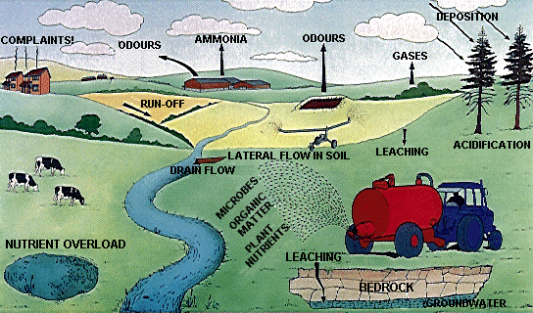
НОД для сельскохозяйственных ферм – учёт экологических аспектов

Slide 10
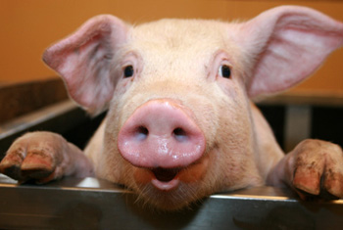
Пример НОД для свиноферм и птицефабрик
Надлежащая экологическая практика
Оператор должен минимизировать следующие негативные воздействия
на окружающую среду:
Загрязнение атмосферы, водных объектов, почвы
и грунтовых вод;
Шум, вибрации, неприятные запахи;
Раздражающий свет;
Предотвращение аварийных ситуаций и
несчастных случаев;
Образование отходов и сточных вод;
Потребление энергии, воды, сырьевых материалов.
Оператор должен :
Обеспечивать надлежащее обслуживание оборудования и соблюдение гигиенических требований;
Предоставлять персоналу и субподрядчикам необходимые инструкции для обеспечения соблюдения требований разрешений или других нормативно-правовых документов.
Notes:
10 pages – proposal for Croatia by Dutch and Croatian consultant

Slide 11
Пример НОД для ферм – регулирование выбросов аммиака
Для новых производств общие выбросы аммиака не должны превышать 10 т/год;
Новые промышленные здания должны обеспечивать ПДВ по аммиаку, соответствующие НДТМ;
Для существующих промышленных зданий с превышением ПДВ по аммиаку, соответствующих НДТМ оператор в течение 5 лет обеспечивает выполнение необходимых мероприятий;
ПДВ по аммиаку, соответствующие НДТМ, указаны в BREF “Интенсивное птицеводство и свиноводство”
Для существующих производств с общими выбросами аммиака более 10 т/год оператор в течение 5 лет обеспечивает выполнение необходимых мероприятий. Расширение производства и строительство новых объектов не должно приводить к увеличению выбросов аммиака
Notes:
AEL = associated levels for emission

Slide 12
НОД для средних и малых производств – пример Мальты
НОД для регулирования средних и малых производств включают нормативные требования для:
обращения с отходами;
выбросов в атмосферу;
сбросов сточных вод; и
хранения материалов и химических веществ.
Специальные группы НОД разработана для каждого сектора (или группы секторов), которые были определены экологически опасными.
Если явно не указано, по умолчанию предприятия с минимальным экологическим воздействием (например, страховые компании) освобождены от обязанности соблюдения НОД или получения разрешений.

Slide 13
Перечень секторов, регулируемых НОД – пример Мальты
Гостиницы и рестораны
Строительство
Производство металлических изделий (в том числе производство электрического оборудования, автомобилей и других транспортных средств);
Пищевая промышленность
Электроника и специализированная техника (включая производство офисной техники, компьютеров)
Мебель и изделия из древесины
Производство резины, пластмасс, стекла и керамики
Полиграфические услуги
Техническое обслуживание автомобилей и морских судов
Швейное производство
Обращение с химикатами, топливом и газами
Вывоз отходов
Обращение с отходами
Фермы, конюшни и содержание животных
Медицинские, стоматологические и ветеринарные клиники
Подводная очистка морских судов
Мобильные установки для реабилитации территории
Лаборатории
Другое (например, дубление и выделка кожи, складские услуги)

Slide 14
Пример НОД для средних и малых производств пищевой промышленности – что регулируется? 1(3)
Виды производств Приложения I IED должны получить разрешение или соблюдать данные НОД.
Природоохранное разрешение на эксплуатацию должно быть получено от Агентства ООС Мальты в случае:
Любое производство со сбросами сточных вод в море, поверхностные воды или на рельеф местности;
Любое производство с забоем скота;
Отделочные работы;
Пивоварни и производства спирта;
Любое производство, имеющее более 50 сотрудников

Slide 15
Пример НОД для средних и малых производств пищевой промышленности – сфера применения 2(3)
В данных НОД природоохранные требования:
Применяются к новым производствам сразу с момента их ввода в эксплуатацию;
Применяются к действующим производствам через
6 месяцев после публикации НОД;
Не отменяют другие требования законодательства, например, необходимость разрешения на строительство;
Контролируются инспекционными проверками с начислением штрафов;
Применяются для отдельных предприятий до появления нового природоохранного разрешения, иных изменений правовых требований или самих НОД

Slide 16
Пример НОД для средних и малых производств пищевой промышленности – нормативная база 3(3)
Общие требования (4 документа);
Обращение с отходами (11 документов);
Выбросы загрязняющих веществ (13 документов);
Сбросы загрязняющих веществ (5 документов);
Складирование и хранение (9 документов)

Slide 17
Дискуссия
Использование НОД в странах-партнёрах
Какие НОД используете в Вашей стране?
Имеются ли НОД, основанные на комплексном подходе?
Можно ли использовать НОД в рамках существующей правовой системы?
Видите ли Вы целесообразность изменения существующей системы регулирования путём разработки отраслевых НОД?

Slide 18
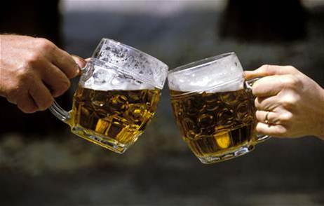
Děkuji za pozornost
Спасибо за внимание

